Slide 1
Psychologie ve sportu
Úvod
Mgr. Veronika Kavková

Slide 2

Definice Psychologie
Psyché = duše Logia = věda
Psychologie je vědou patřící mezi vědu společenskou, ale i přírodní.
Zabývá se studiem lidského chování a prožívání.

Slide 3
Definice Psychologie sportu
specializovaná psychologická vědní disciplína
mezioborová vědní disciplína (součástí psychologických věd a věd o tělesné kultuře)
Obor aplikované psychologie, který se zabývá tréninkem, výkonností sportovce, osobností sportovce apod.

Slide 4
Součásti psychologie sportu
sportovní personologie – věda o osobnosti sportovce
psychologie koučování – zabývá se řízením sportovce v soutěžích
psychologie zdraví
psychometrie – měření v psychologii
psychomotorika – vztah mezi psychikou a pohybem

Slide 5
Organizace zaštiťující psychologii sportu
FEPSAC – Evropská asociace psychologů sportu
APS – Asociace psychologů sportu
Zaštiťuje činnost psychologů sportu v ČR

Slide 6
Historický vývoj PS
Základy ve filozofii a pedagogice
Velmi mladá disciplína
1928 – vědecký kongres u OH v Amsterodamu poprvé věnován i psychologické problematice sportu
po II. světové válce – 2 směry:

Slide 7
Historický vývoj PS
východní - výkon je o morálce a vůli. Sportovec musel podat výkon za všech podmínek.
(Rudik, Zaciorskij, Vvygotskij)
západní - v centru byla osobnost sportovce
(Eysenck, Vaněk)
1952 OH Helsinky - projevují se stavy přetrénovanosti, psychické únavy, sníženého zájmu, trénink nevede k výkonnosti, naopak se snižuje odolnost organismu
Psychologie sportu uznána jako samostatná vědní disciplína
Od 1973 vyučována na vysokých školách v ČR (především zásluhou Miroslava Vaňka)

Slide 8
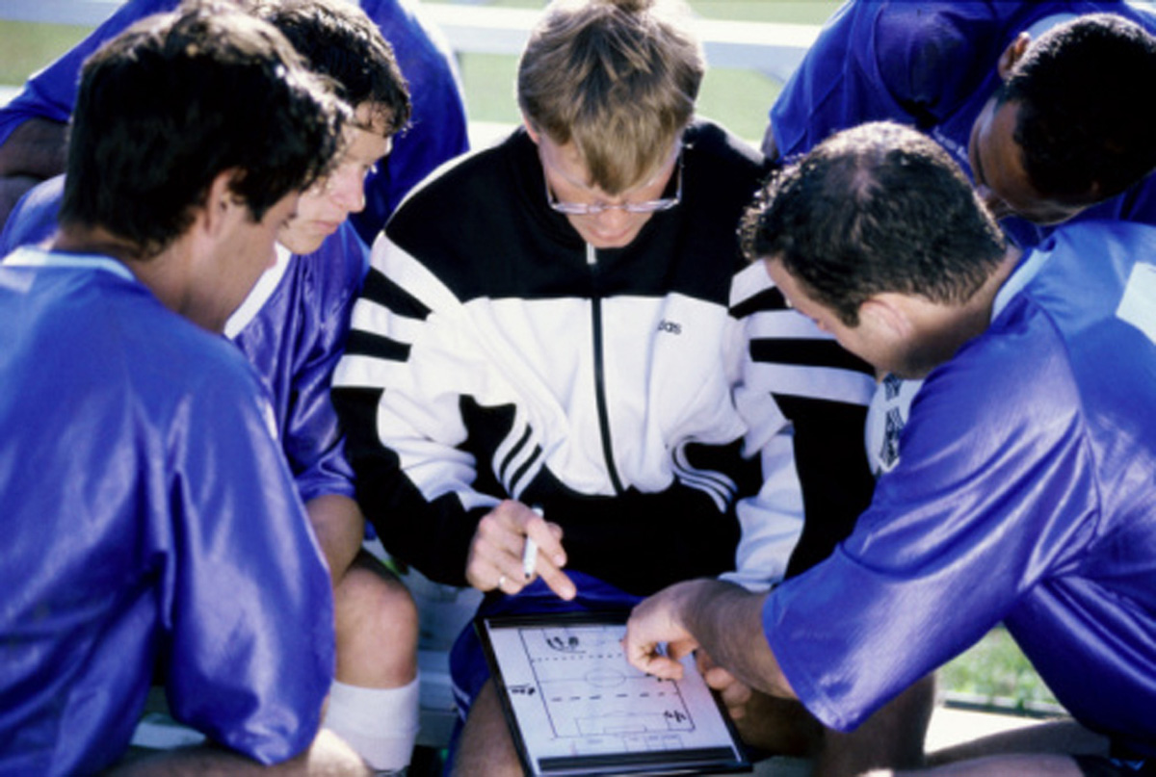
Současné postavení PS
U nás
Ve světě

Slide 9
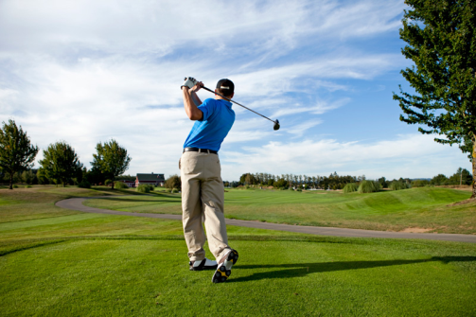
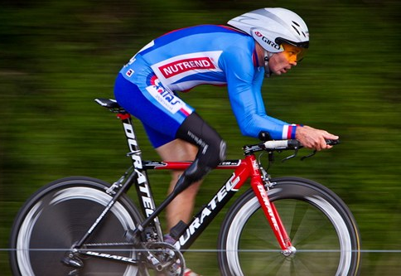
Typologie sportu
senzoricko – koncentrační sporty
Sportovec musí maximálně zapojit smysly pro dosažení nejlepšího výkonu.
šachy, golf, šipky, střelba, …
funkčně mobilizační sporty
Sportovec musí napnout veškeré úsilí (svalové) pro dosažení nejlepšího výkonu, jedná se o opakování téhož pohybu (cyklické pohyby).
cyklické sporty (plavání, chůze, běh, jízda na kole, veslování, …
Notes:
přímé působení sportovní činnosti (sportovec) X nepřímé působení (zprostředkovaně –
např. fanoušek, divák…)

Slide 10
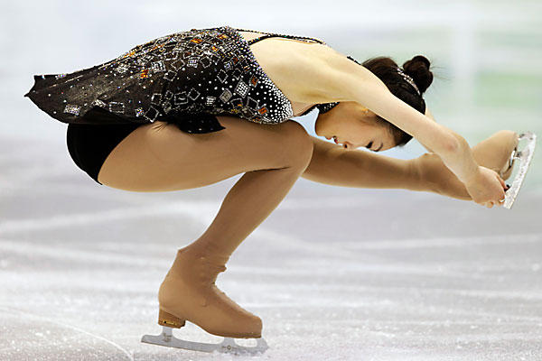
Typologie sportu
esteticko koordinační sporty
Sporty, při kterých je nezbytný smysl pro rytmus, rovnováhu, orientaci v prostoru, vysokou úroveň flexibility a výbornou svalovou koordinaci.
akrobatické skoky na lyžích, skoky do vody, gymnastika, krasobruslení, sportovní tanec, …

Slide 11
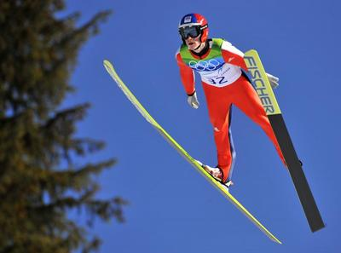
Typologie sportu
rizikové sporty
Sportovec musí zvládnout obtížné překážky se značným rizikem zranění či smrti.
automobilismus, parašutismus, sportovní lezení, jachting, letectví, sjezdové lyžování, skoky na lyžích, …

Slide 12
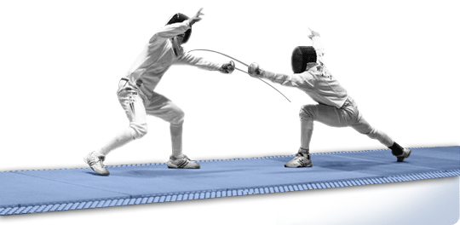
Typologie sportu
heuristicko – individuální sporty
Jednotlivec musí vyvinout maximální úsilí a svými schopnostmi, dovednostmi a pomocí své techniky a taktiky překonává odpor soupeře buď v přímém kontaktu, nebo prostřednictvím náčiní.
stolní tenis, judo, karate, box, šerm, badminton, …

Slide 13
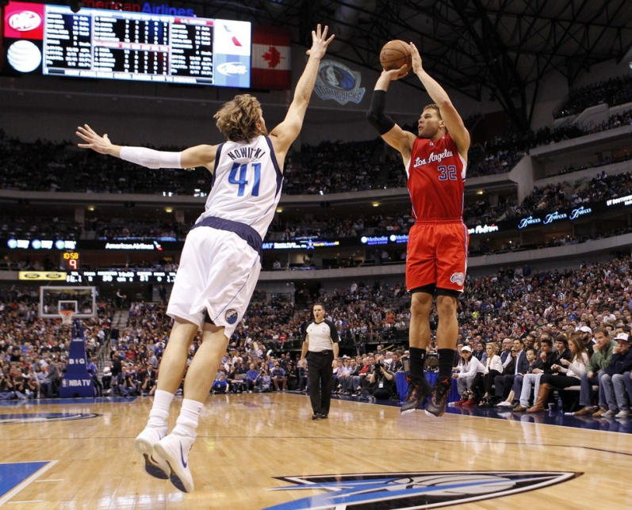
Typologie sportu
heuristicko – kolektivní sporty
Skupina (tým) svými schopnostmi, dovednostmi, pomocí taktiky a techniky se snaží překonat další skupinu (tým).
sportovní hry (volejbal, basketbal, pólo, …)

